Slide 1
Акимов Отчет
23 июня 2025

Slide 2
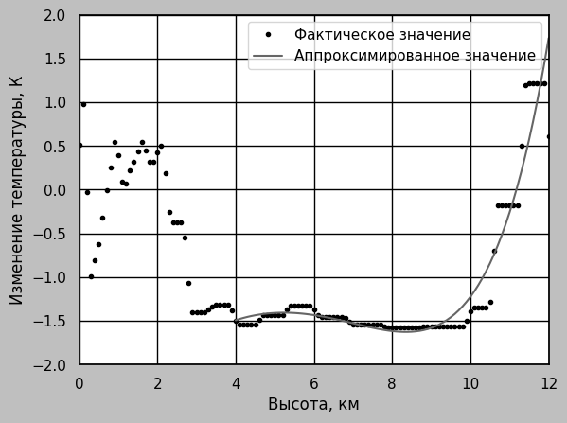
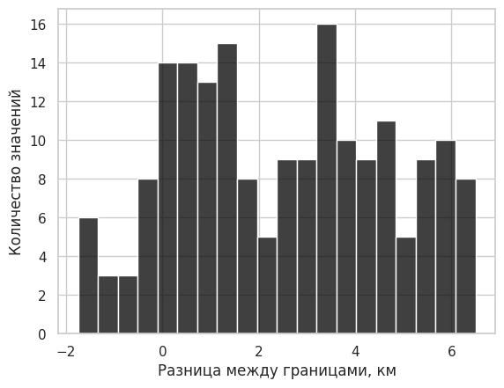
Определение границы фронтов
Профиль градиента температуры в атмосфере
Сопастовление нижней границы ОВЯ и границы фронтов

Slide 3
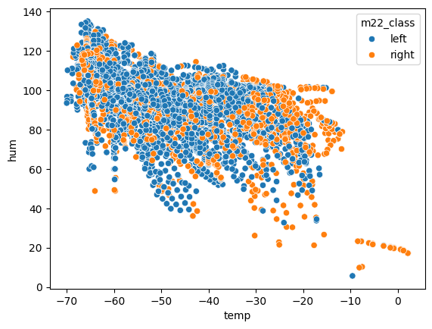
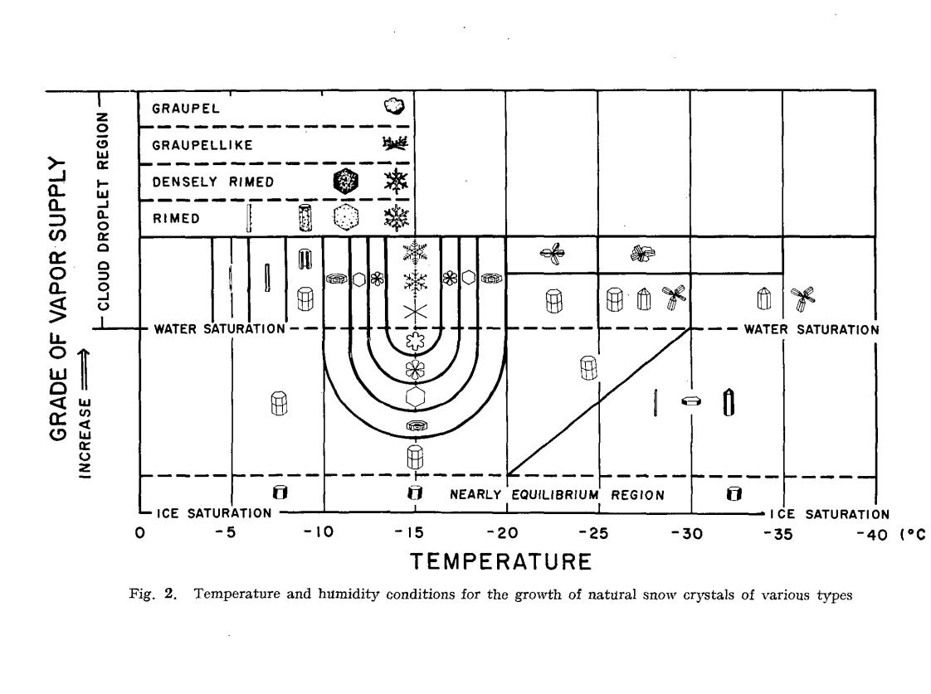
Определение структуры второго пика
Наблюдаймая диаграмма Магоно Ли
Диаграмма Магоно Ли

